Slide 1
0415 Data meeting
For Viola genome project
SNU, School of Biological Science
Hyunsu Lim
Notes:
sp.. 를 yeodensis로 바꾸기

Slide 2
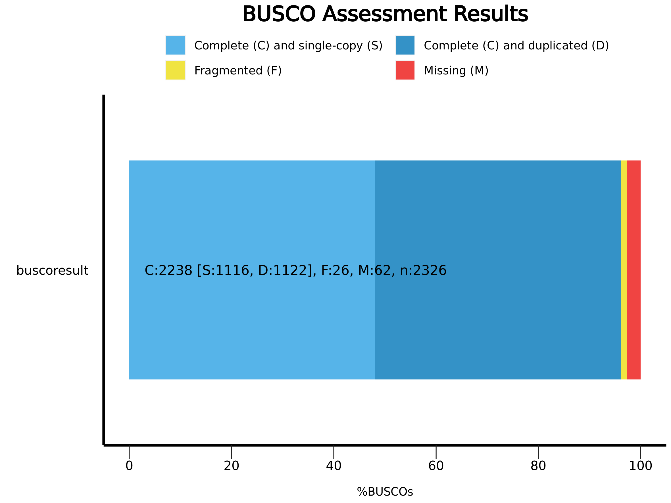
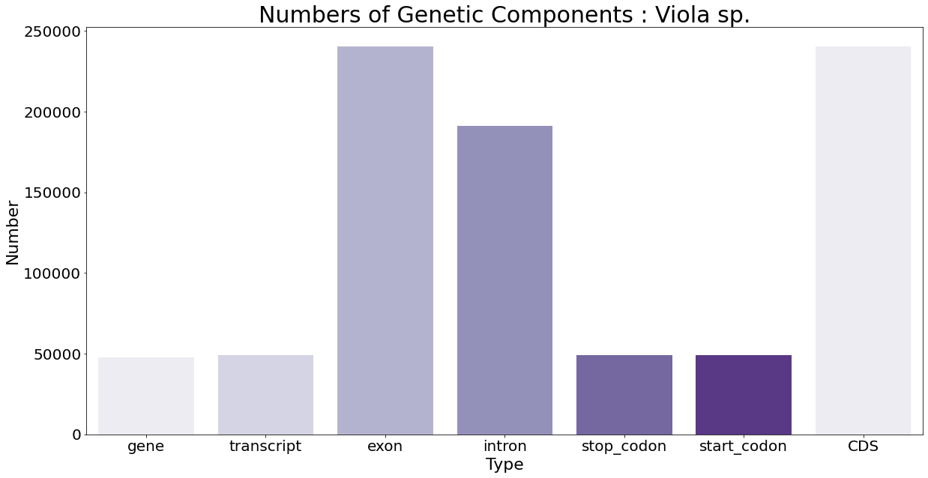
Last work
 | Max length | Contig number | N50
Viola yedoensis | 29,447,517 | 186 | 9,658,868
Meta-analysis of Viola yedoensis genome
BUSCO analysis of Viola yedoensis genome
 | Genes | Gene density (Kb/gene) | Avg. exons per gene
A. thaliana | 32833 | 3644.74 | 9.56
Viola yedoensis | 47773 | 14,408.70 | 5.03
O. sativa | 38978 | 9622.08 | 5.08
 | Avg. genes per contig | Max genes per contig | Contigs not contain genes
Viola yedoensis | 379.15 | 3287 | 60

Slide 3
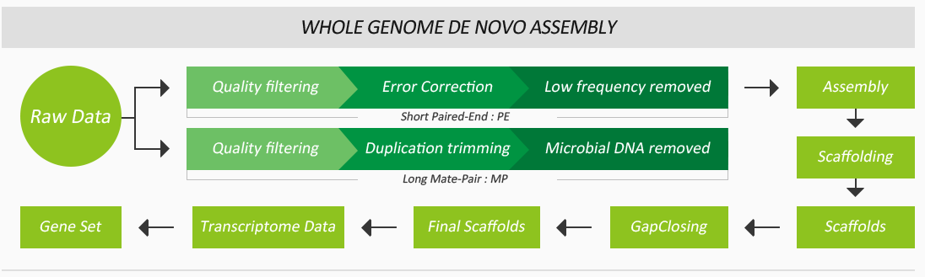
My work
Constructing Viola yedoensis Genome
PHYGEN^{INC} .(2022.4)

Slide 4
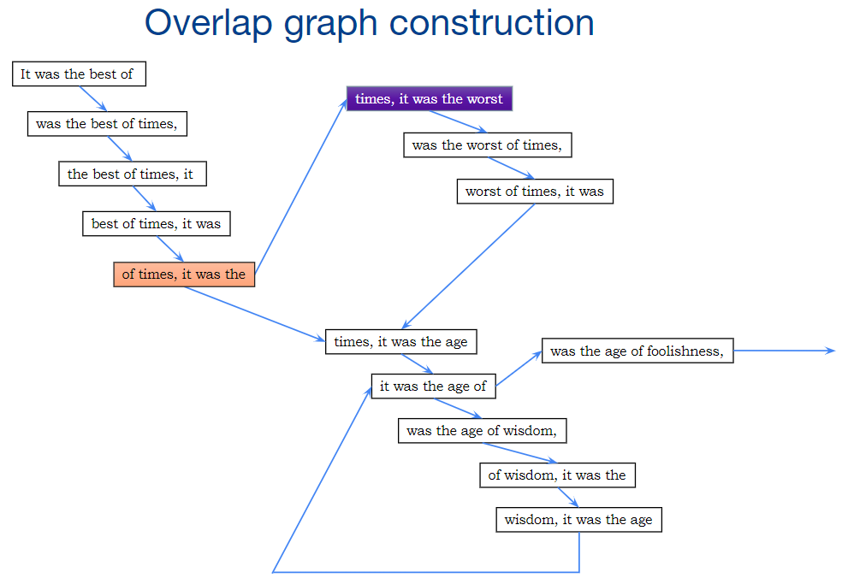
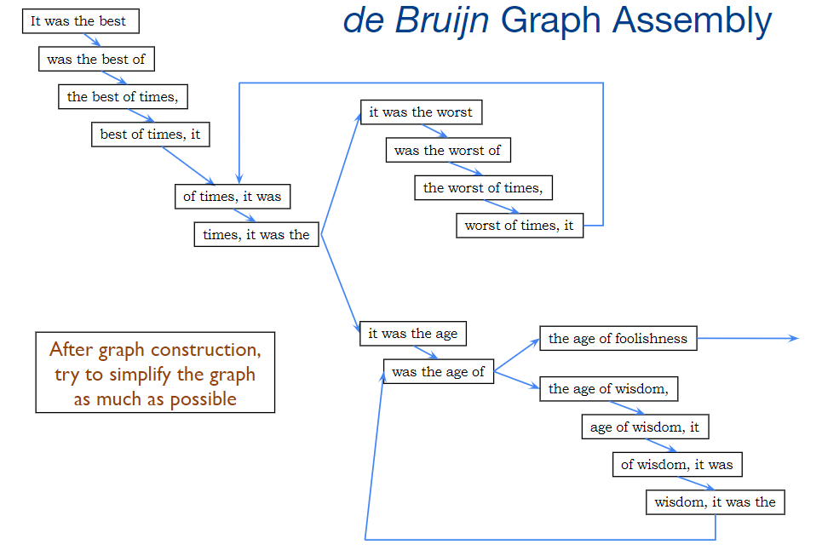
My work
De novo assembly by contig level >> Graph approach used
Overlap Graph | de Bruijn Graph < nodes of de Bruijn graph trimmed with k-mer
Figure by Prof. Martin Steinegger (SNU)

Slide 5
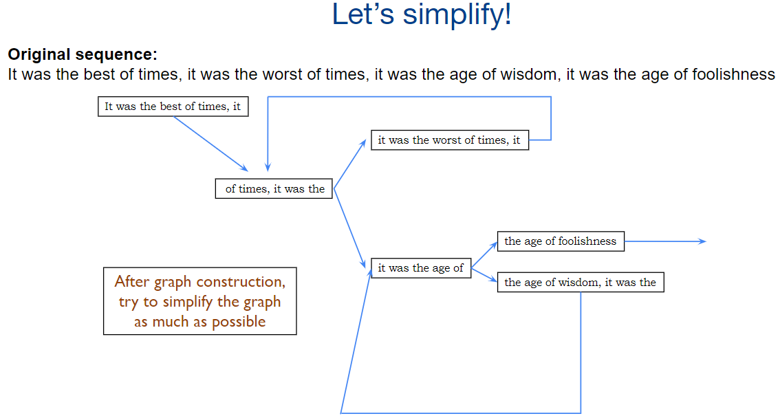
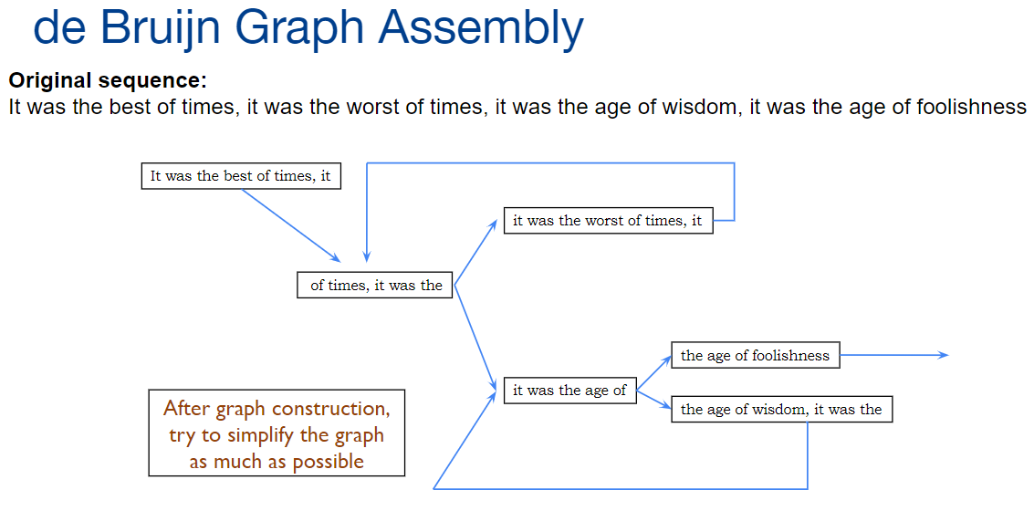
My work
De novo assembly by contig level >> Graph approach used
Overlap Graph | de Bruijn Graph < nodes of de Bruijn graph trimmed with k-mer (faster)
Figure by Prof. Martin Steinegger (SNU)

Slide 6
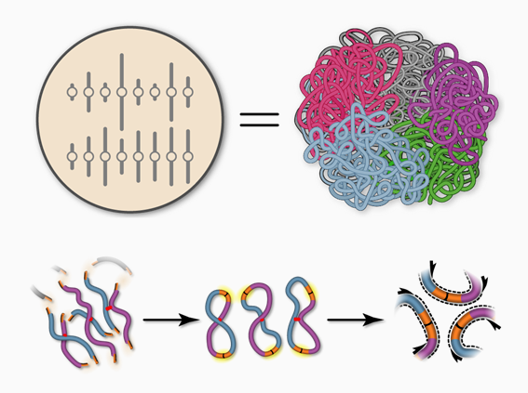
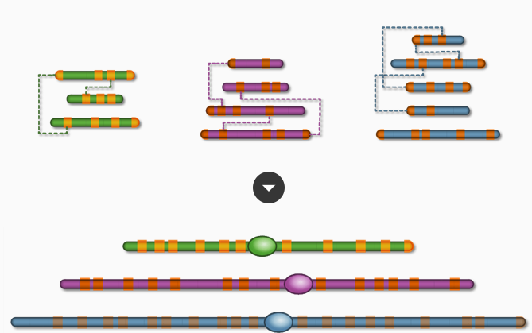
My Work
Conventional method after assembly: Hi-C
PHYGEN^{INC} .(2022.4)
Notes:
세포 안에서 염색체들은 보통 엉켜 있는 상태로 존재하는데, 같은 지역에 있는 염색체끼리 교차될 확률이 높습니다=> 같은 지역에는 같은 염색체가 존재할 확률이 높습니다. Hi-C Capture은 세포 내에서 교차된 상태를 있는 그대로 추출해 단편을 만들고 ligation하여 서열을 만듭니다.
Draft Assembly에 mapping된 Hi-C read의 정보를 통해 두 유전자좌/컨티그 들의 근접도를 계산할 수 있습니다. 이런 구조적인 정보들을 이용해 컨티그들은 염색체 수준으로 조립됩니다.

Slide 7
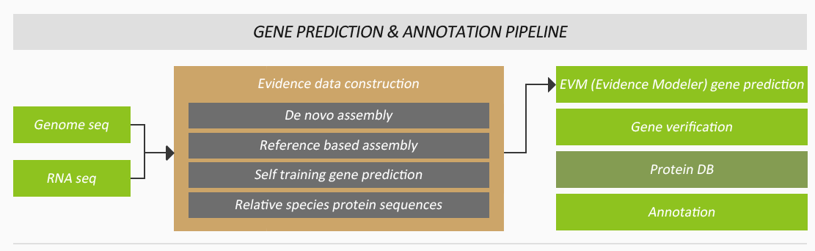
My Work
Constructing Viola yedoensis Genome
(contig level)
PHYGEN^{INC} .(2022.4)
+ Synteny based assembly
(Chromosome level)

Slide 8
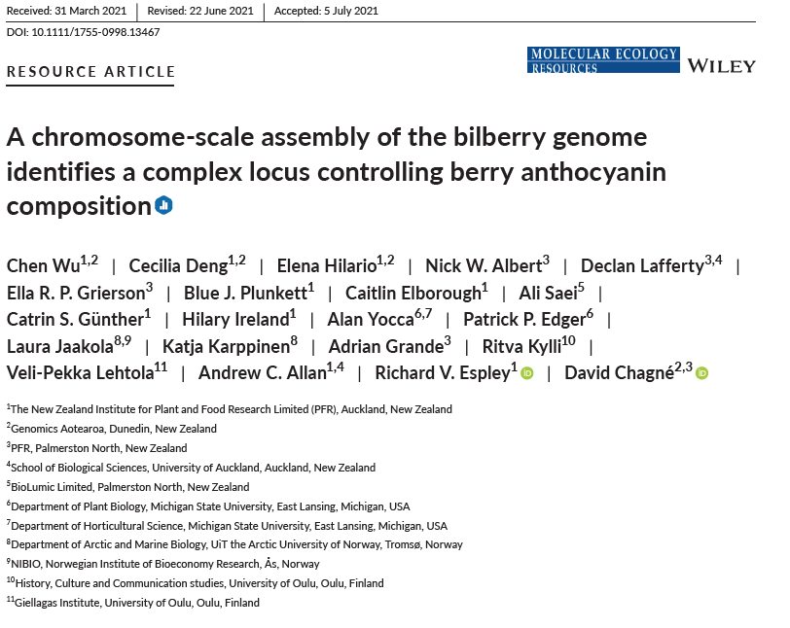
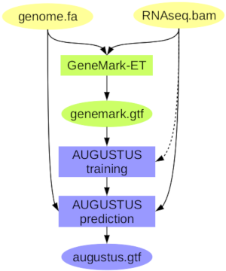
My Work
Gene Annotation with BRAKER2
Unsupervised learning으로 hint 생성
supervised learning으로 hint이용, annotation
Hoff et al. (2021).
NAR Genomics and Bioinformatics.

Slide 9
My Work
In silico synteny based genome assembly
Self-homology search
Define synteny and its format
Generate synteny based assembly training set
RUN assembly model
Validation

Slide 10
Synteny based genome assembly pipeline for Viola yedoensis

Slide 11
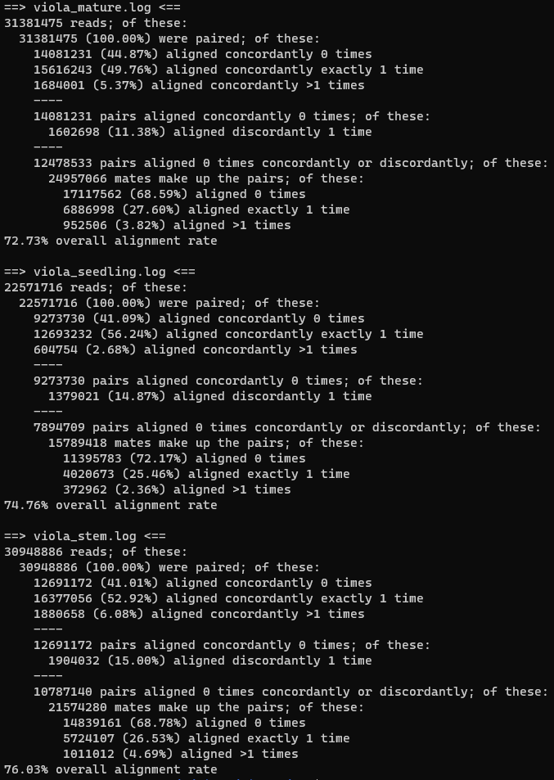
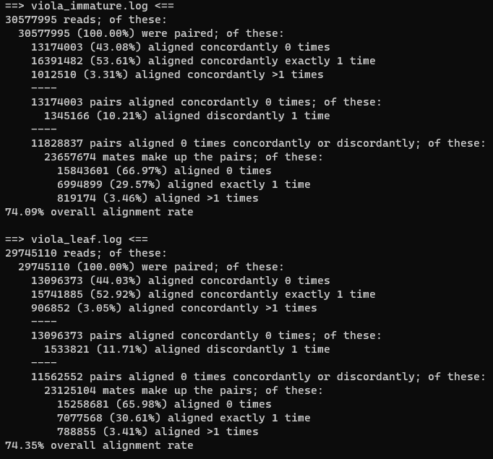
Hisat2 Aligning

Slide 12
BRAKER2 setting
1. 3층 집단유전학 연구실 서버에 설치된 pipeline이용하려고 시도 : 서버 문제로 실패
2. 개인 데스크탑에서 pipeline설치하려고 이용하려고 시도 : 파워 문제로 실패
3. RCPP 서버에 pipeline 설치하려고 시도 : 권한 문제로 어려웠으나 소스를 다운받아서 컴파일할 수 있도록 소스를 고친 후 컴파일하여 build하고 이용 (cdbfasta, blast, AUGUSTUS, Genemark-ES)
Perl dependency가 관리되지 않아 anaconda3 이용(권한 문제에서 조금 자유로울 수 있음)
고친 Perl path 에 의해 Genemark의 credit 정보가 반영되지 않음 (소스를 고쳐 재 컴파일)
Pipeline powered on
Genemark 의 Thread 자동 할당에 의해 추론에 80개 코어 모두 사용 중
04/15 10:57 AM viola_seedling annotation완료

Slide 13
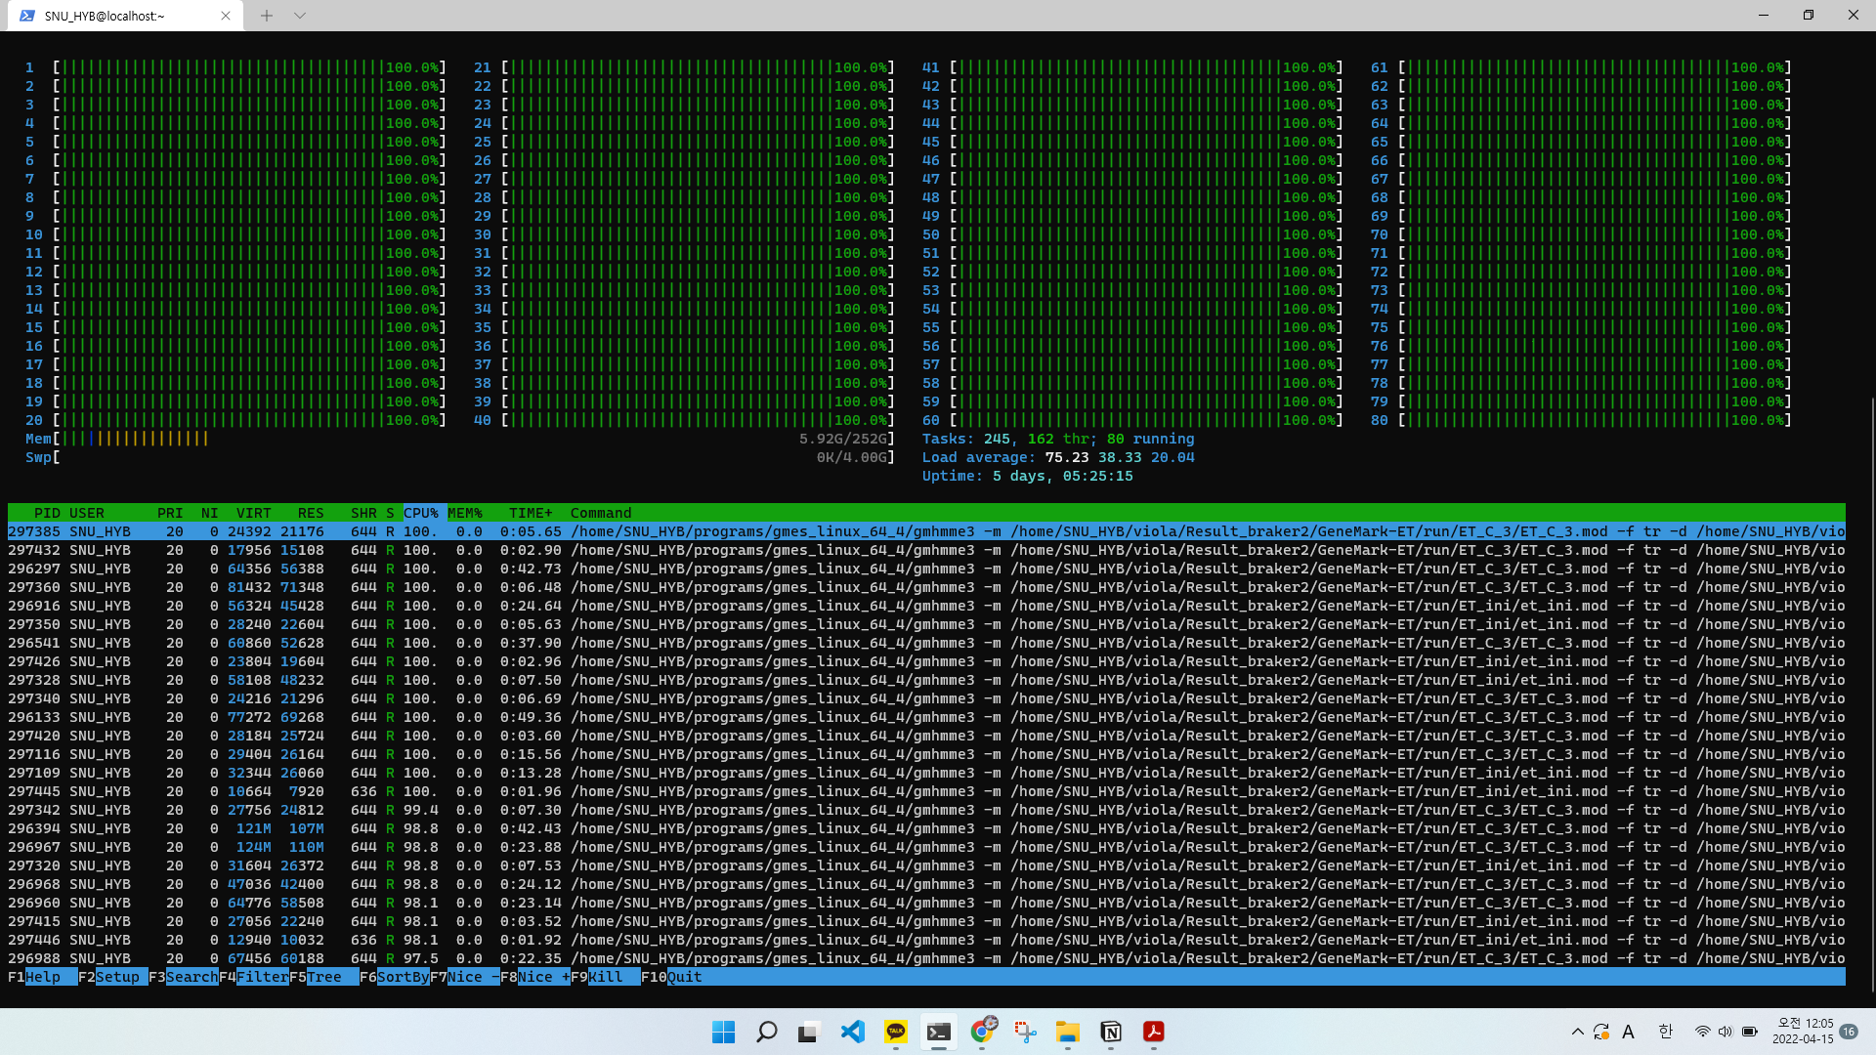
BRAKER2 setting

Slide 14
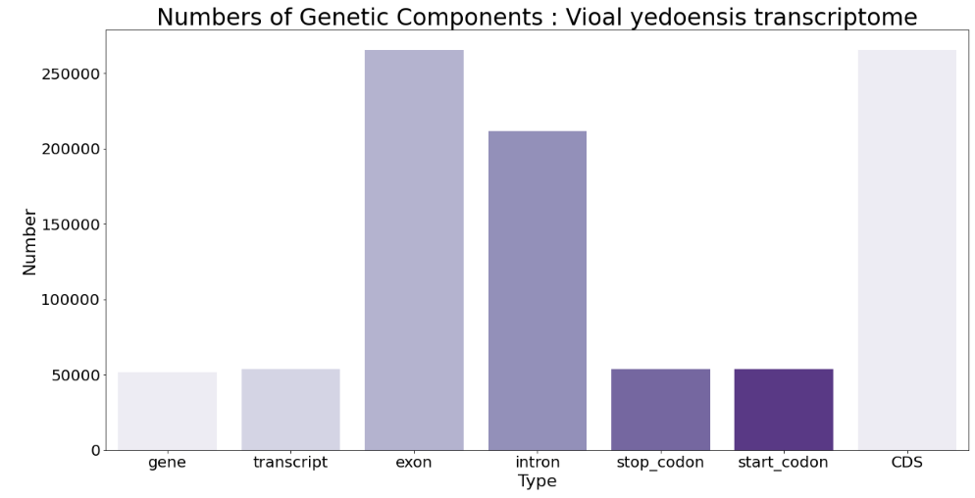
Annotation Result
Viola seedling Transcriptome components
Viola Genome components
Total Gene Count = 51635
Total Gene Count = 47773
Average Genes per contig = 409.80
Average Genes per contig = 379.15
Max gene on a contig = 3497
Max gene on a contig = 3287
여전히 exon과 CDS number가 같은 issue 존재

Slide 15
Post Work
Annotation for other tissues(leaf, stem, mature, immature)
Post annotation work => in silico synteny based genome assembly

